Slide 1
20 AÑOS
SALUD SEXUAL Y
REPRODUCTIVA
Una política pública federal con
enfoque de derechos

Slide 2
Antecedentes federales de la Ley Nacional de Salud Sexual y Reproductiva (SSR)

Slide 3
POLÍTICA PÚBLICA NACIONAL EN SALUD SEXUAL Y REPRODUCTIVA
Ley Nacional 25.673

Slide 4
#20 años Ley Nacional de Salud Sexual y Reproductiva

Slide 5
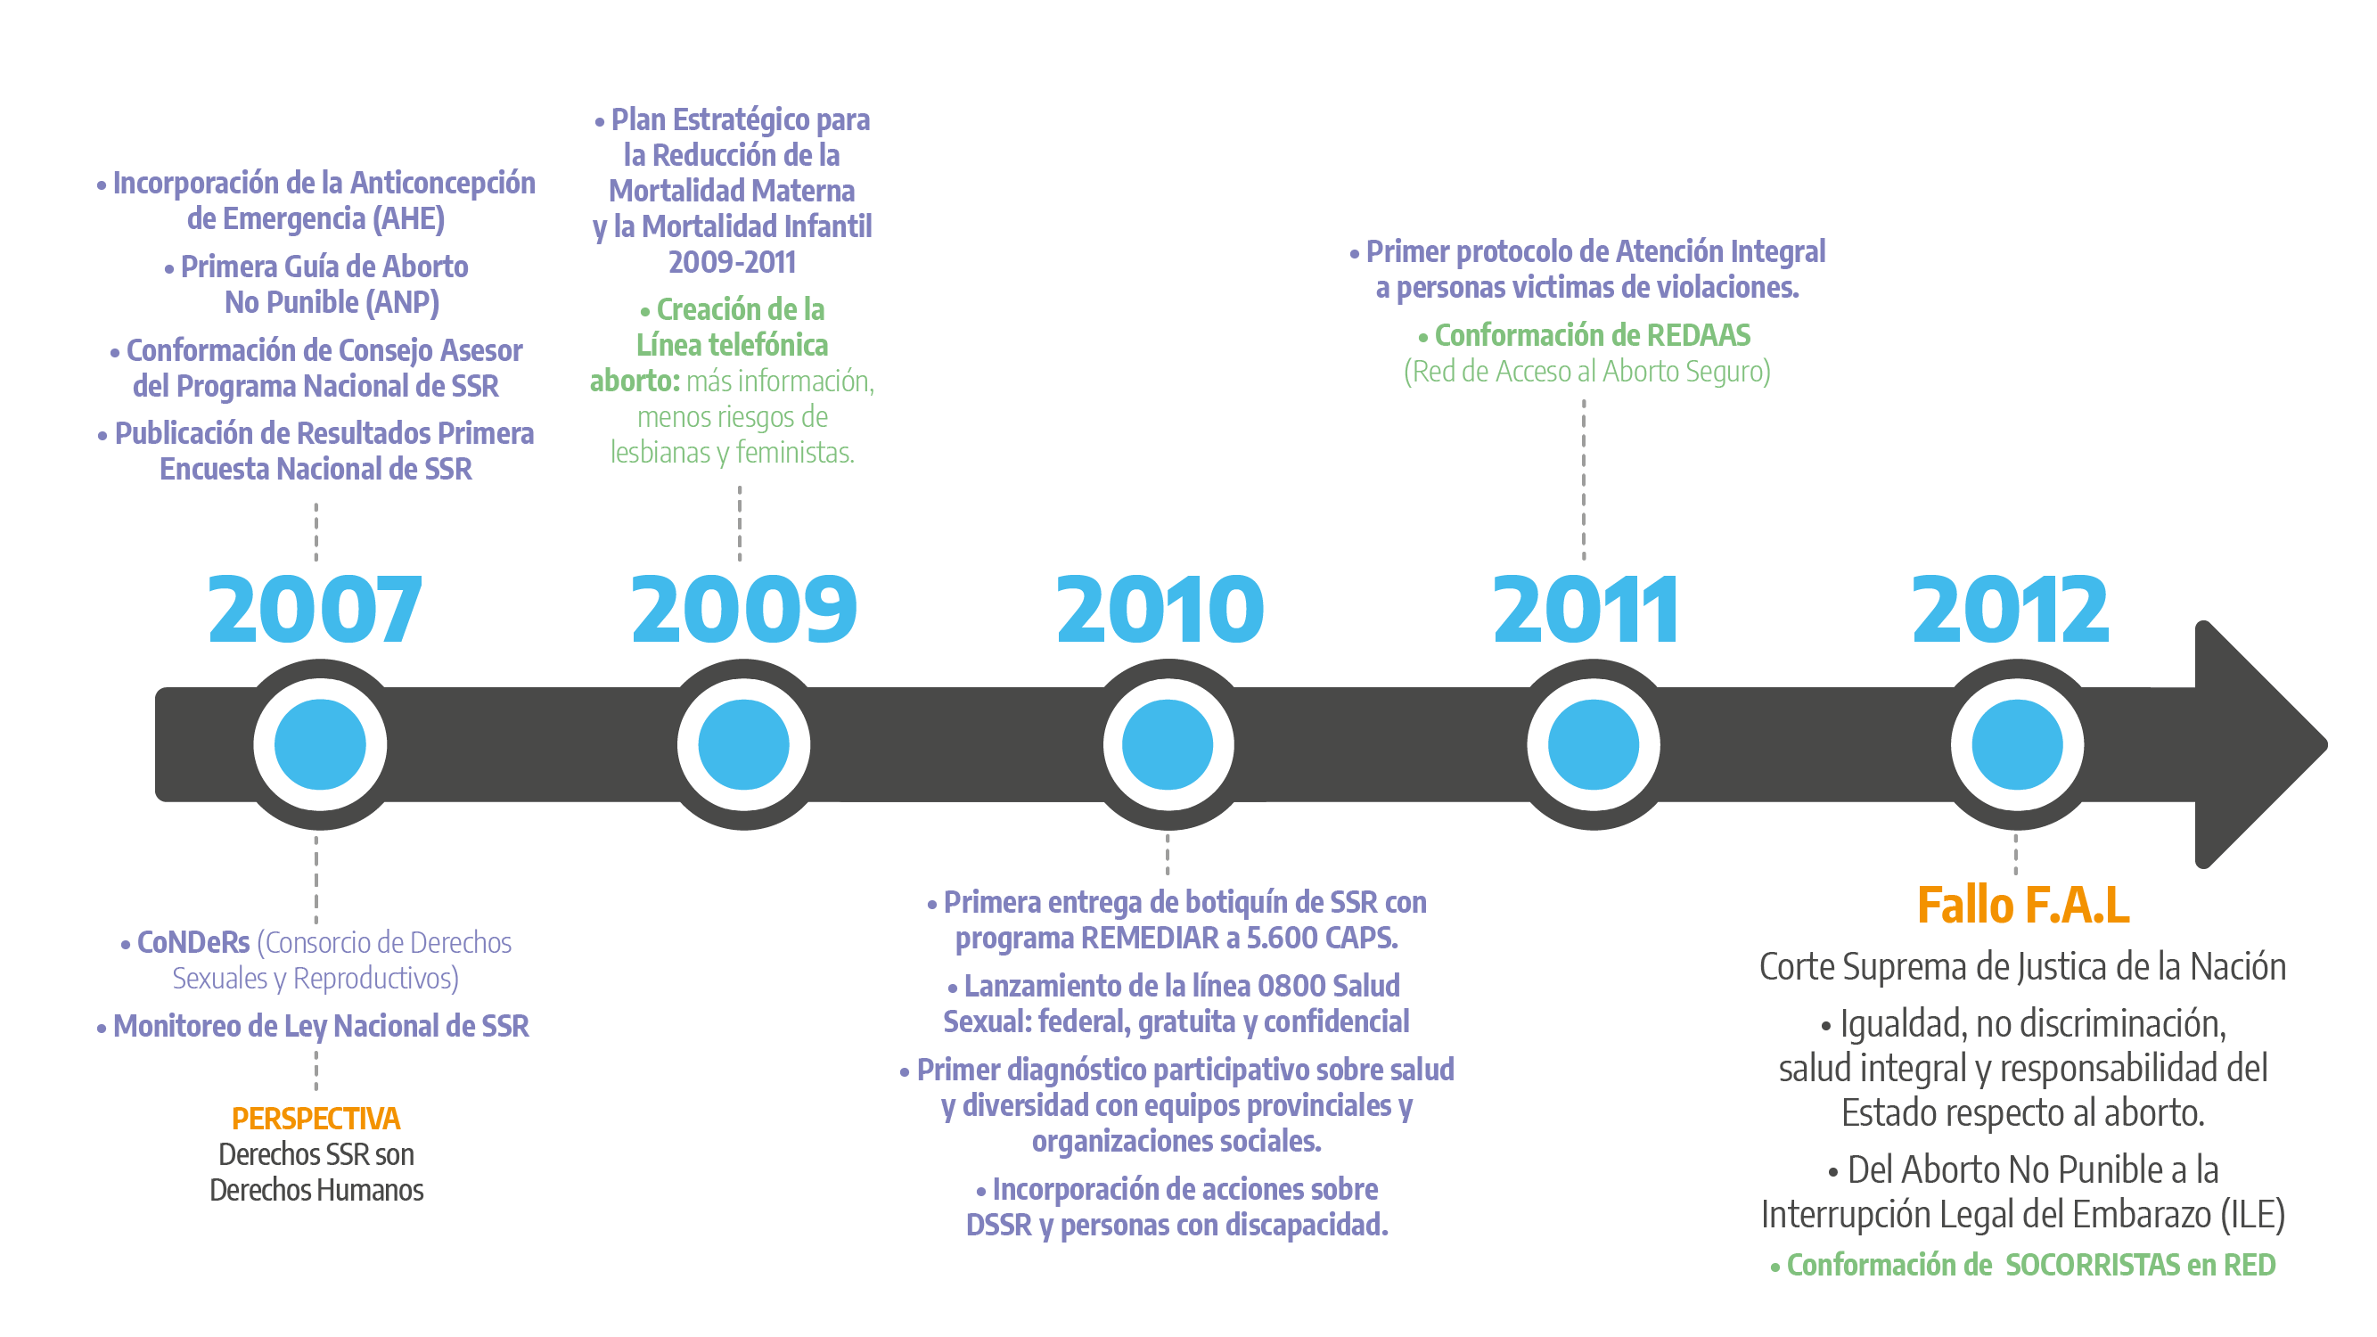
#20 años Ley Nacional de Salud Sexual y Reproductiva

Slide 6
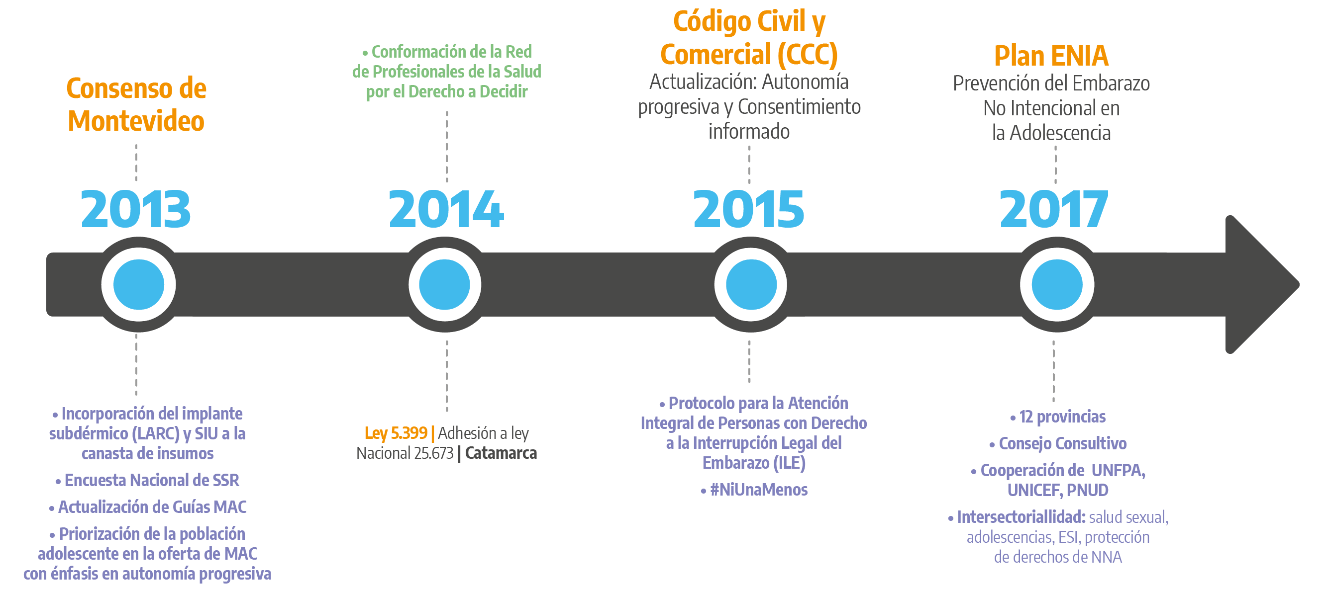
#20 años Ley Nacional de Salud Sexual y Reproductiva

Slide 7
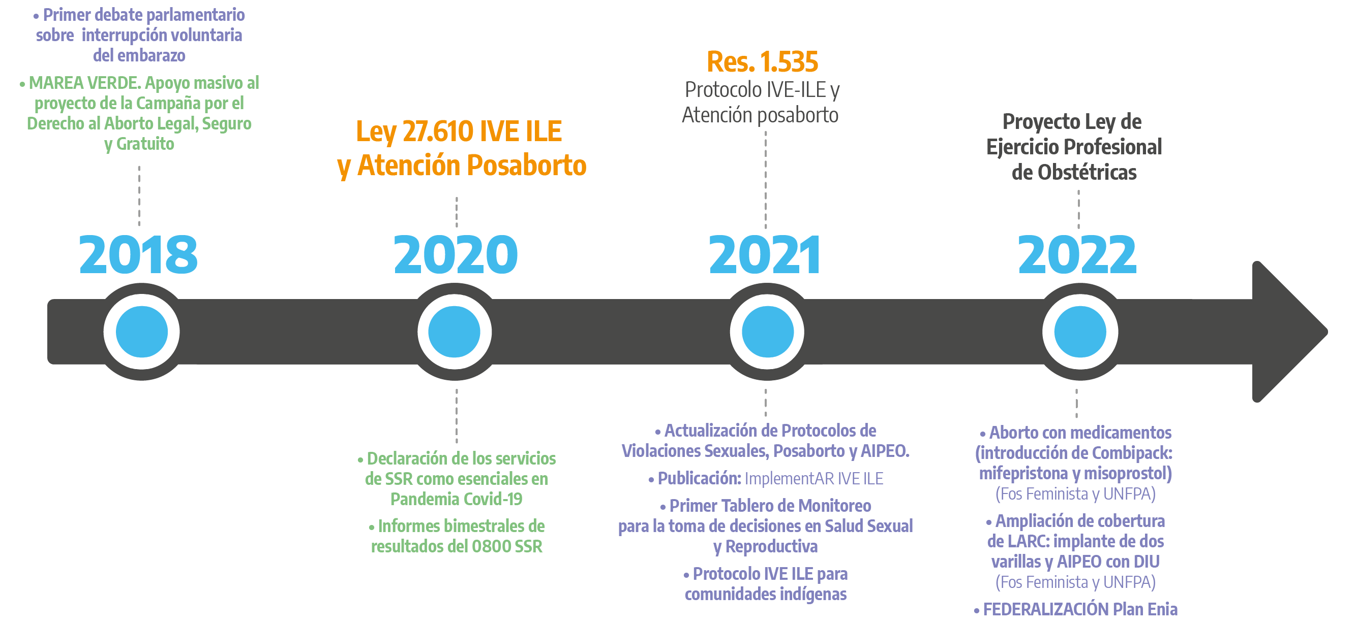
#20 años Ley Nacional de Salud Sexual y Reproductiva

Slide 8
ENIA FEDERAL

Slide 9
PLAN DE PREVENCIÓN DEL EMBARAZO NO INTENCIONAL EN LA ADOLESCENCIA (PLAN ENIA)
Para el año 2020, alrededor de 53.000 adolescentes tuvieron una hija/o/e, 7 de cada 10 adolescentes no han deseado ni planificado ese embarazo.
En menores de 15 años, 8 de cada 10 tampoco han sido deseados o planificados, en buena medida, porque muchos son consecuencia de abusos y violencias sexuales.
El Plan Enia se implementa a partir de una visión integral del problema, con perspectiva de derechos y enfoque de género.

Slide 10
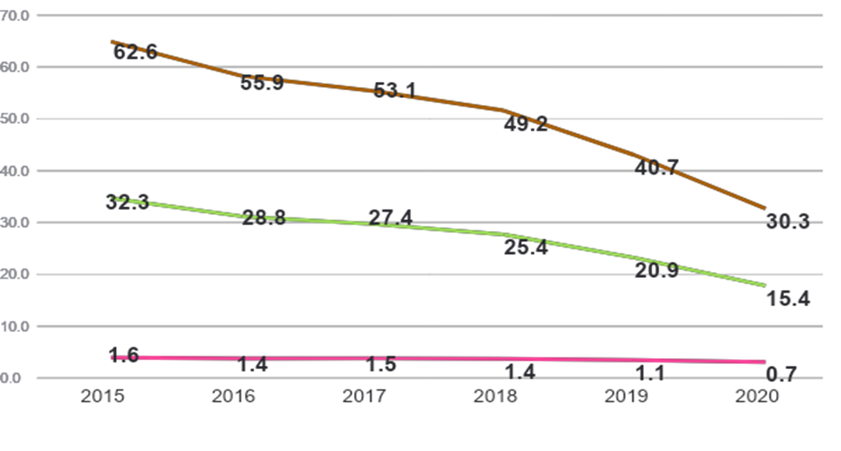
ENIA: EVOLUCIÓN E IMPACTO
Evolución de la Tasa Específica de Fecundidad Adolescente (TEFA) temprana (10 a 14 años), tardía (15 a 19 años) y total de 10 a 19
Argentina - 2015 a 2020
.
En tres años de Enia la TEFA temprana bajó a la mitad, la TEFA tardía bajó 39,4% y la TEFA Total (10 a 19) bajó 38,4%
Fuente: Tobar, Federico. UNFPA, Plan Enia, SAS, Ministerio de Salud Argentina, 2021
TEFA
10-19 años
TEFA
Tardía
TEFA
Temprana

Slide 11
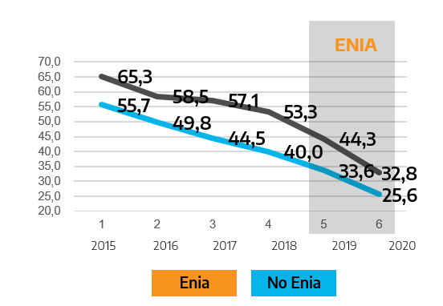
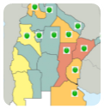
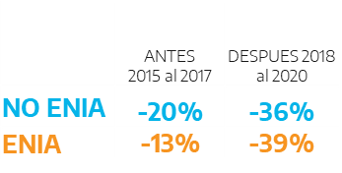
ENIA: EVOLUCIÓN E IMPACTO
Provincias Enia vs provincias no Enia. Argentina.
Evolución de la TEFA tardía (15 a 19 años) 2015 a 2020.
Fuente: Tobar, Federico. UNFPA, Plan Enia, SAS, Ministerio de Salud Argentina, 2021

Slide 12
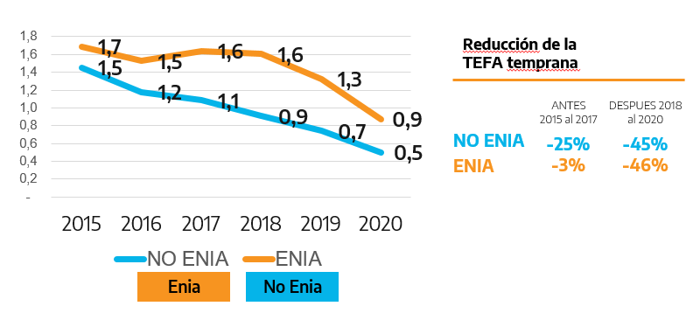
ENIA: EVOLUCIÓN E IMPACTO
Provincias Enia vs provincias no Enia. Argentina. Evolución de la TEFA temprana (10 a 14 años) 2015 a 2020.
Fuente: Tobar, Federico. UNFPA, Plan Enia, SAS, Ministerio de Salud Argentina, 2021

Slide 13
ENIA: INFORMES DE GESTIÓN Y MONITOREO
Informe de gestión 2021 - DNSSR
Informe anual de monitoreo del Plan Enia 2021

Slide 14
ENIA FEDERAL
1
2
3
Invitación a las provincias a firmar
Convenios de Adhesión al Plan Enia
Elaboración y firma de
Compromisos de Gestión
Financiamiento mediante
transferencia de recursos
Equipos técnicos
para mesa provincial intersectorial (EFTI)
Diagnóstico, Plan Anual Provincial
(POA) y sistema de monitoreo
Operativos móviles
de SSyR+ Distribución de insumos
ESI + asesorías en salud integral en escuelas secundarias
Acciones para la detección temprana del abuso sexual y violencia sexual

Slide 15
Celebramos 20 años de política federal de salud sexual y reproductiva.
Junto a todas y todos ustedes somos parte de este trabajo y compromiso que pone en valor la tarea diaria de cada uno de los equipos de cada provincia, que conforma un andamiaje de derechos.
Entendemos que este trabajo mancomunado es la clave fundamental para garantizar
el acceso a la salud integral, desde un enfoque de derechos y equidad social.
Muchas gracias

